Slide 1
License – CC BY 4.0
协议全文参见这里。几个要点：
保留我的署名，但可以追加你自己的
不得以任何方式暗示我会对本文进行担保
如果你做了修改，请清楚列明
除此之外，你可以任意增删改、演绎
可用于商业用途

Slide 2
Angular For Javaer
2019 DevFest
汪志成@ThoughtWorks

Slide 3
理想与现实

Slide 4
祖传代码的窘境
我见过很多祖传代码
稍微有点规模的公司都有很多祖传代码
祖传代码是资产，也是前进的障碍
当技术栈逐渐退出历史舞台，谁来维护？
传统行业基本上都是祖传代码
我甚至接手维护过祖传代码
微服务改造时，UI 部分怎么办？
我其实也写过很多祖传代码
企业内部系统是重灾区

Slide 5
总之
理想很丰满
现实很骨感

Slide 6
老大难问题

Slide 7
招聘之难题
我要升级改造，改成前后端分离的
我需要一个高级前端来制定技术路线，并实施
但是
预算不够
就算有钱也找不到合适的人（既懂技术又懂业务）
技术栈老化（JSP、freemaker 等）
我有一个遗留系统
维护困难
用户体验差

Slide 8
问题的本质是什么？
你把前端和后端看成了两个隔离的领域
不同的思维方式
但，这只是你的思维定势
这些差异是必然的吗？
不同的语言
不同的社区文化
这些差异是合理的吗？
这些差异是重要的吗？

Slide 9
怎么办？
打破心之界限，不要画地为牢
我们首先是程序员
数据：能查到的知识点，如 HTML/JS/CSS 语法
算法：解决问题的套路，如定位、分解、攻克、联调
共享同一套思维模型
类比程序员的心智模型
古人云：一法通而万法通
经验可以跨领域复用，更何况是子领域
意识：对现实世界的深刻理解，以及由此衍生出的直觉
为现有程序员扩展技术栈，才是最经济的

Slide 10
你将付出……
一点培训经费
一些时间
一周的响应降速
一些耐心
来物色愿意学习的人选
他需要边学边用，进行探索
等待他成熟，并围绕他构建前端团队
相对于招人、培养人、留人的成本，这只是小 case

Slide 11
你将获得……
一个同时熟悉业务、后端、前端的人
可作为架构师候选人
更大的招聘自由
可以招聘任何技术背景的人
他有了更广阔的职业道路，你收获了忠诚度
一个值得信任的团队核心
可以招聘更多初级前端、不再要求技术全面性
可以从容培养毕业生
一位技术换代时期的技术骨干

Slide 12
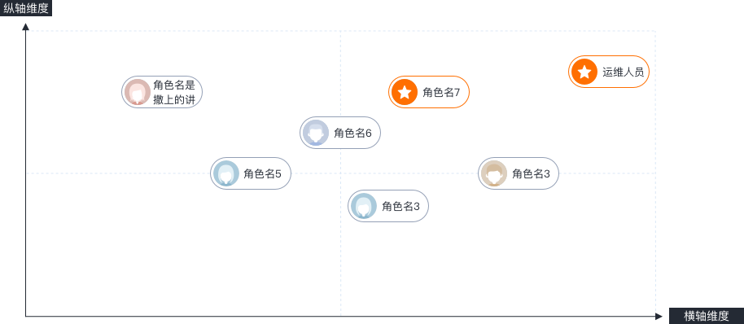
案例
二年经验毕业生
纯 Java，无前端经验
七年经验程序员
纯 Java，无前端经验
第二天开始参与开发
一个月后接手我的代码继续开发
第二天开始独立做绘图组件，七天左右完成
按文档自学，基本上没用我辅导

Slide 13
从 Java 到 Angular

Slide 14
类比式学习法
从山腰到山腰
已在山腰，何必再从山脚开始爬？
山顶的风景是相似的
向上走，越到高处越相似
小马过河，自己试试
发挥自己的优势，定制学习计划
一千个人就有一千条学习曲线

Slide 15
我的学习曲线

Slide 16
Angular 的知识点
MVVM
RxJS
TypeScript
服务与DI
组件
表单

Slide 17
三十分钟技术概览

Slide 18
TypeScript 概述

Slide 19
TypeScript 是什么？
外挂类型的 JavaScript
主流 IDE 对它的支持已经接近或超过 Java
今年已经成为前端主流
四年前 Angular 的框架语言及主要应用语言
融合静态类型系统的优点和动态语言的优点
静态类型系统非常接近 Java 和 C#
明年 Vue 3.0 的框架语言及可选应用语言
React 社区的应用语言之一

Slide 20
TS 的设计目标与非目标（摘要）
https://github.com/Microsoft/TypeScript/wiki/TypeScript-Design-Goals
不包含自己的运行时代码
兼容 JS，做 JS 的超集
一致、可擦除、结构化的类型系统
通过静态检查发现错误
不主动优化应用的性能
平衡语法全面性与开发效率

Slide 21
主要语法特性
类型标注后置，类似 Kotlin
自动类型推断，类似 Kotlin
泛型语法，类似 Java
类/接口，类似 Java
鸭子类型：继承自 JavaScript
类型系统只存在于编译期（特有）

Slide 22
RxJS 概述

Slide 23
RxJS 是什么？
ReactiveX 大家族的一员
RxJava, RxKotlin 等的亲兄弟或影分身
FRP = FP + RP
FP 负责无状态处理
同样的思维模式，本地化的语法
RP 负责建模事件，管理状态
如果你会任何一个 Rx*，那么 RxJS 无难度

Slide 24
思维模式转换
函数式（类比 Java 8 Stream）
响应式（类比 Message Queue）
组装管道，等值来
坚持不可变性（注意，ts 无法限制函数的副作用）
从单体处理到集合处理
惰性求值，操作归并
统一了同步与异步，开发时始终假设是异步操作

Slide 25
认识弹珠图
时间轴
时间流向，正常终止，异常终止
弹珠
依次出现的数据
变幻
从源数据如何变成目标数据
异步变幻的时间轴差异
Observable
Operator
values

Slide 26
要点与坑
要点
建模先行，别忘事件
坑
惰性求值：如果没人订阅就不会开始执行
惰性求值
对于无尽流，订阅了之后一定要取消订阅，否则会导致内存泄露和行为异常
永远假设管道是异步执行的，后续操作要串到管道里，而不能写在下一个语句中

Slide 27
MVVM 概述

Slide 28
架构模式 - MVVM
M - 模型（业务模型）
业务概念，如出厂时间（Instant）
VM - 视图模型
视图概念，如格式化后的出厂时间（2019-01-01）
V - 视图
模板：HTML/SVG
派生属性，如表示已过保质期的 CSS 类
派生属性，如是否过保质期
Notes:
M：表示的内容，而不是它的具体格式。凡是你不能和客户直接谈论的概念都不属于（业务）模型。
VM：表示的具体格式。后端不应该关心具体格式，凡是在接口中传输的数据，一定是M，而不应该涉及 VM。

Slide 29
宏观架构
Notes:
接下来会做个概要性介绍，后面的几节课会展开讲解

Slide 30
思维模式
我只是数据的搬运工
从模型中衍生出视图模型
把前端看做后端的视图
后端管业务逻辑
把视图模型中的变化反馈回模型
用服务类建立模型，用组件类建立视图模型
前端管交互逻辑
Web API 传输的数据都要有业务含义

Slide 31
组件概述

Slide 32
前端开发过程
理解业务
理解设计
拆分布局组件
拆分细部组件
实现线框图级应用（应用第三方样式库，对接后端）
实现高保真级应用（细修 css）

Slide 33

界面开发过程（一）

Slide 34
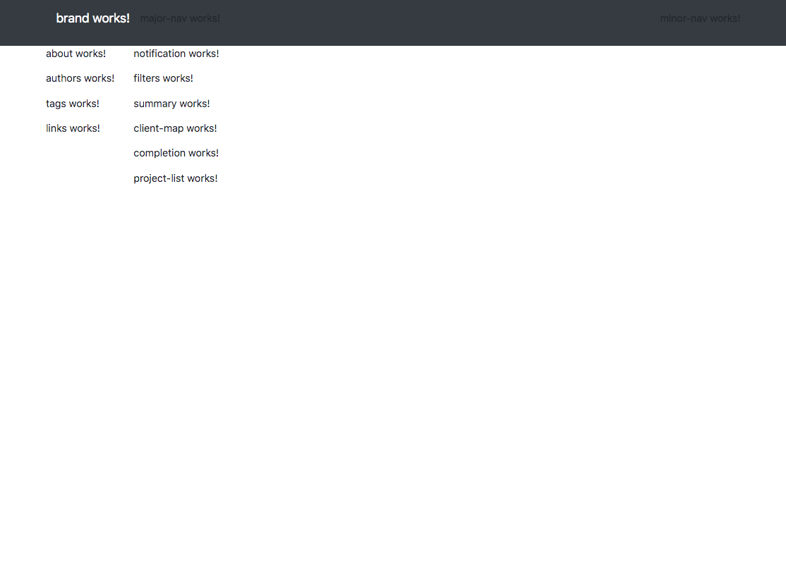
界面开发过程（二）

Slide 35
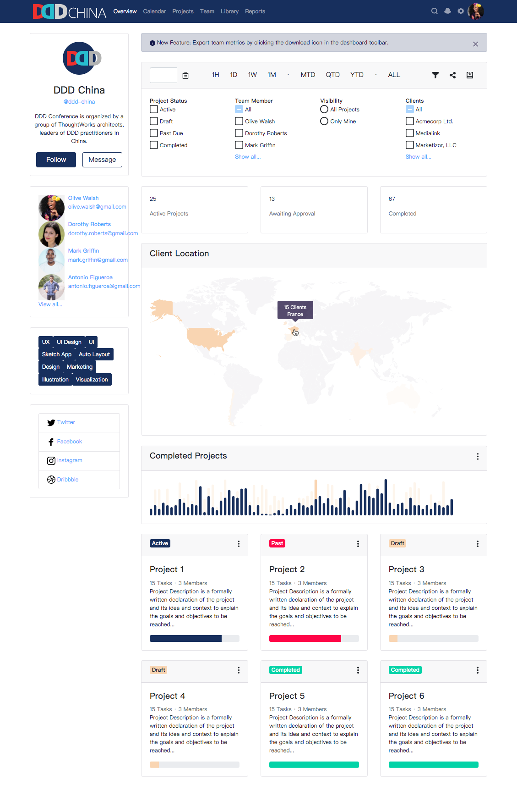
界面开发过程（三）

Slide 36
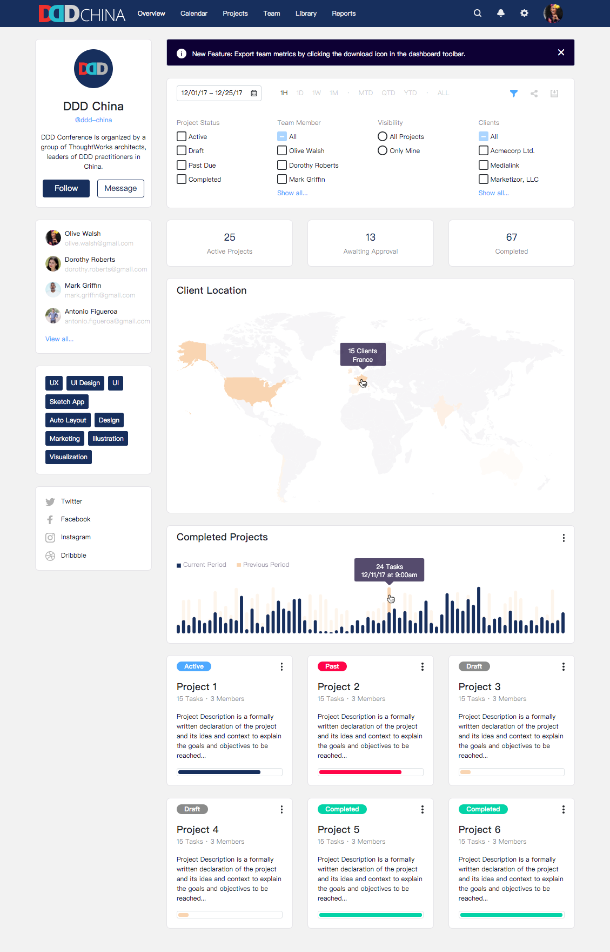
界面开发过程（四）

Slide 37
所以……

Slide 38
什么是界面？
信息
交互
样式
HTML
信息
JS
交互
少量样式
少量信息
CSS
样式
少量信息
Notes:
信息：一篇 Word 文档中，要传达哪些内容？

Slide 39
什么是组件？
组件就是“一小块”界面
它表达一定的信息
组件是递归的
页面本身就是组件
它具有一定的样式
它支持一定的交互
页面也是一棵组件树
组件是一种类，它同样要遵循 SOLID 原则

Slide 40
Angular 中的组件三要素
组件类：TS
动态信息与交互逻辑
模板：HTML
样式表：CSS
外观
静态信息
也就是模型与视图模型，但主要是视图模型
也就是视图

Slide 41
服务与DI概述

Slide 42
和 Java 中 DI 的差异
这是个跟 DOM 树同构的 DI 树
每个服务在自己的上下文中仍然是单例
不能直接根据接口进行注入
因为接口在运行期间不存在
在整个 DI 树中可能有多个
天然支持策略模式和职责链模式

Slide 43
表单概述

Slide 44
表单是大多数商业应用的核心
调查：表单 Effort 所占的比例
平均35%
表单的重要性
商业应用中到处都是表单
最高90%
表单的友好性直接影响用户体验

Slide 45
表单有哪些关注点？
验证规则
错误处理
界面定制
数据同步
状态判断
让数据和UI建立双向同步
什么样的数据是有效的？
如何格式化错误信息？
如何更新各种状态？
如何展示给用户？
Notes:
这些关注点之间分得越清楚，表单库就越灵活、越强大
注意，前四个关注点都不涉及到界面。
请记住这几个点，这将是贯穿整个演讲的主线

Slide 46
表单的核心概念
表单元素
表单控件
访问器
ControlValueAccessor
FormControl
input[type=text]
select
...
FormGroup
FormArray

Slide 47
表单技术的分类
模板驱动表单
[(ngModel)]形式
传统的用法
模板为主
简单、直观
响应式表单
高级用法
代码为主
复杂、灵活
关注点分离

Slide 48
场景选择
模板驱动
小型表单
不在表单中的独立组件
响应式
大中型表单
跨层级表单
可复用的表单模型

Slide 49
学习路径

Slide 50
学习路径
快速上手
搭建环境
实践1
基本原理 > 架构
实践2
快捷手册 > 速查表
快捷手册 > 风格指南
实践3
基本原理 >其它章节
CLI 命令
其它章节（按需）
尽早动手
相信你的直觉
刚起步时不要追求高标准
做自己最擅长的部分
随时打开 MDN 备查

Slide 51
谢谢
河水既不像老牛说的那么浅
也不像松鼠说的那么深

